Slide 1
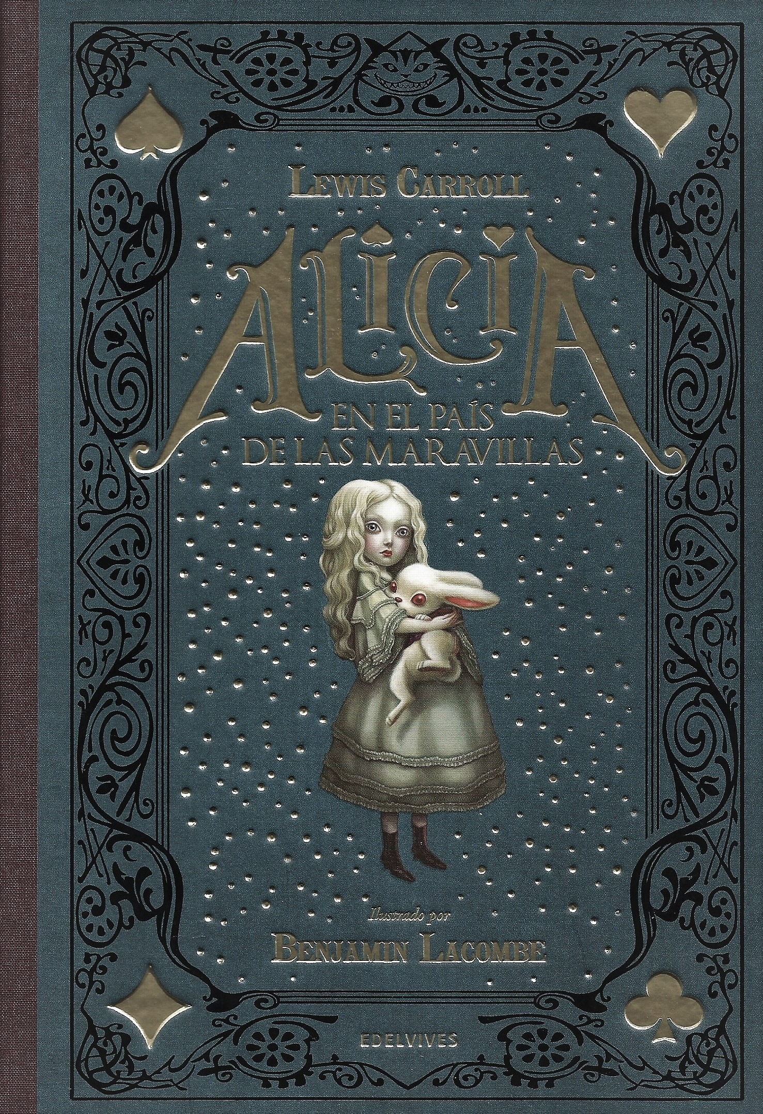
Alicia en el país de las maravillas
AUTOR: Lewis Carroll
GRADO Y SECCIÓN: 2 ``A``
ALUMNO: Juan Emilio
ÁREA: Comunicación

Slide 2
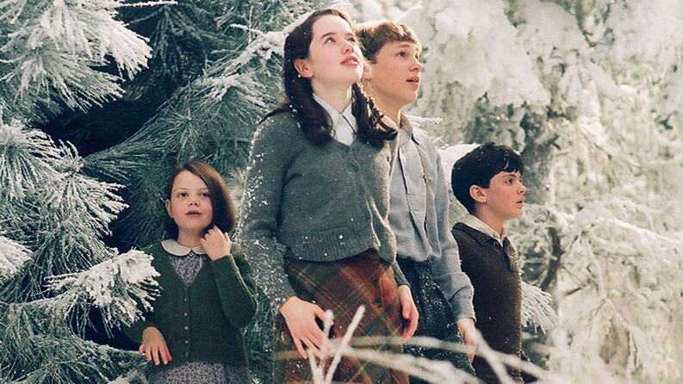
PERSONAJES PRINCIPALES
Alicia
El sombrerero
Conejo Blanco
Reina de corazones
La obra literaria Las aventuras de Alicia en el País de las Maravillas, escrita por el inglés Lewis Carroll
El Sombrerero es un personaje de la novela Las aventuras de Alicia en el país de las maravillas, del escritor inglés Lewis Carroll.
El Conejo Blanco es un personaje ficticio del libro Las aventuras de Alicia en el país de las maravillas, escrito por Lewis Carroll.
Es una monarca infantil y de mal genio a quien el propio Carroll describe como «una furia ciega», y que se apresura a condenar a muerte ante la menor ofensa.

Slide 3
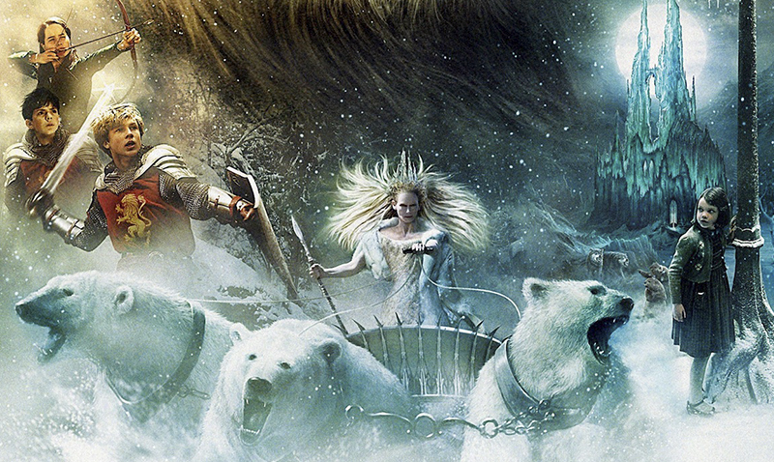
Gato de Cheshire
Oruga Azul
PERSONAJES SECUNDARIOS
Rey de corazones
La Duquesa

Slide 4
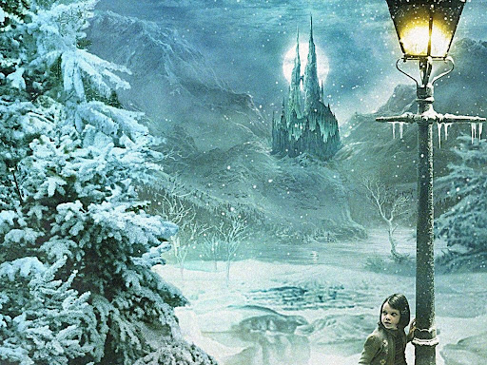
PRINCIPALES LUGARES DE LA HISTORIA
El castillo Rojo de Crims está situado en la costa del Mar Carmesí, al otro lado del Desierto Rojo en Salazen Grum. La estructura del gran castillo está diseñado con formas de corazón, grandes torres y altos muros..
ESPACIO CENTRAL
La madriguera resulta ser un túnel horizontal más profundo que lo esperado, el cual súbitamente se convierte en un pozo vertical sin asidero alguno, por donde Alicia cae durante mucho tiempo recordando a su gata Dinah, cosas que aprende en su escuela y preguntándose si algún día llegará al suelo.
ESCENARIO RELEVANTE

Slide 5
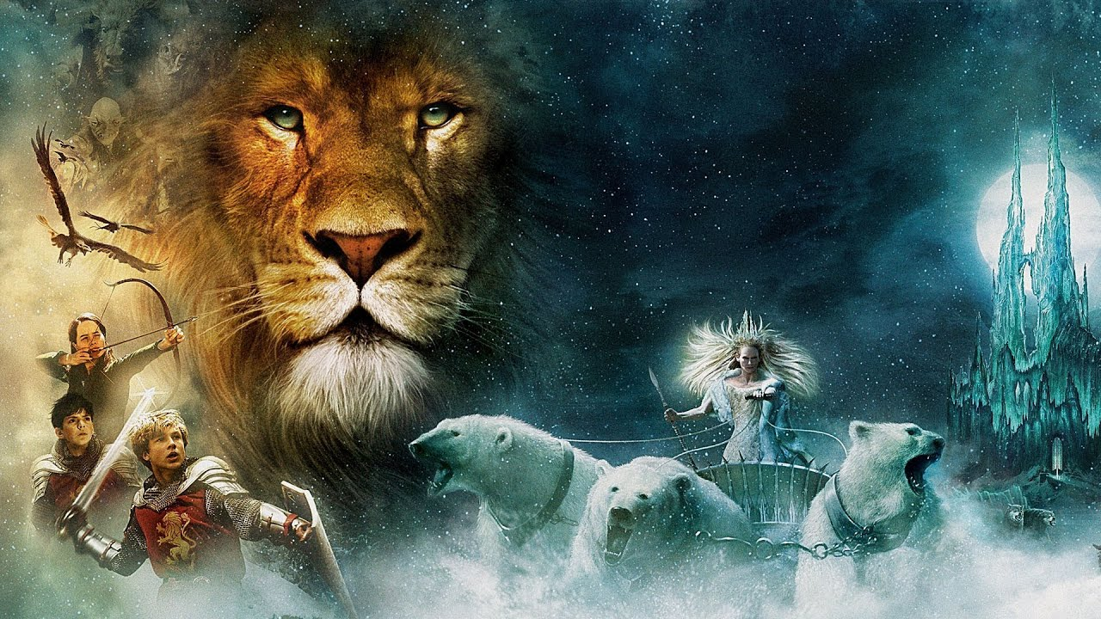
Los sucesos que le ocurren a Alicia, son cuando entra en la madriguera del Conejo, casi se ahoga en sus propias lágrimas, al beber de una botella se hace muy grande se encuentra con la oruga resulta ser un cerdo, toma el té con la Liebre de Marzo y el Sombrerero, juega al cróquet con la reina y le enseña el baile de las langostas y cuando mandan a declarar a Alicia por el robo de unas tartas.
1° HECHO
Al encontrarse con el Conejo entra en la madriguera. Cuando se encuentra con el ratón es cuando casi se ahoga en sus propias lágrimas, al ver al dodo, loro, aguilucho… se consiguió secar (se había mojado con sus lágrimas). A continuación de ver al Conejo (otra vez) volvió a crecer al beber de una botella. Después de ver a la oruga obtiene trozos de seta que también la hacen crecer o empequeñecer. Más tarde de ver al niño que se convierte al cerdo, ve al gato Cheshire.
2° HECHO
ACONTECIMIENTOS RELEVANTES
Los juegos de palabras que aparecen, ocurren cuando el Lirón dice que si es lo mismo “respiro cuando duermo” que “duermo cuando respiro”, cuando el Sombrerero dice que si es lo mismo “veo lo que como” que “como lo que veo”, cuando la Liebre de Marzo dice que si es lo mismo “me gusta lo que tengo” que “tengo lo que me gusta” o cuando dice el Grifo que quería bailar con la langostas a toda costa
3° HECHO

Slide 6
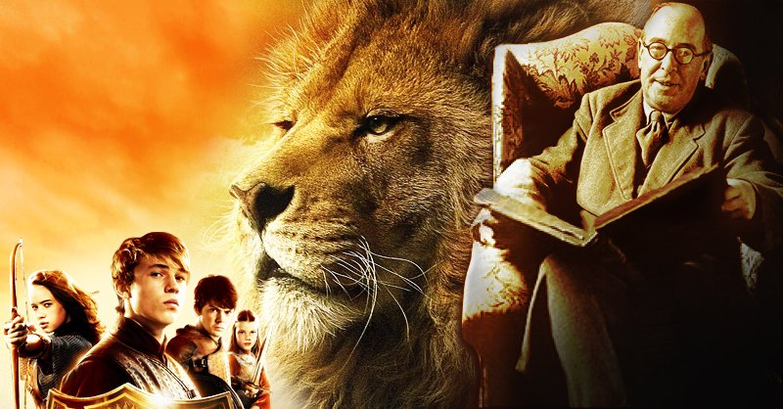
OPINIÓN CRÍTICA
Lo que menos me ha gustado: a pesar de que es un libro corto y que los buenos momentos son mucho más frecuentes que los malos Algunos diálogos son demasiado largos y repetitivos.
APRECIACIÓN PERSONAL
MENSAJE
Sobre todo en estos tiempos es común que nos preocupe lo que pasará en el futuro, sin embargo, una de las enseñanzas más grandes que nos comparte Alicia es que a veces confiar en la incertidumbre es lo mejor que podemos hacer
VALORES RESCATABLES
vitalidad, la amistad, el valor de ser uno mismo

